Slide 1
^{Φ}₁
^{Φ}₂
l₁
l₂
l₁
l₂
^{φ}₁
^{φ}₂
^{φ}₃
^{φ}₄
z₁
z₃
z₂
z₄
^{Φ}₀
x₀
_{ψ1}
x₁
x₀
x₁
Factor graph
u₁
Bayes Net

Slide 2
R1
R2
l¹₁
^{Φ1}₀
^{φ1}₁
x¹₀
l²₁
^{φ1}₂
^{Φ2}₀
^{ψ1}₁
^{φ2}₁
^{φ1}₃
l²₂
l¹₂
x¹₁
x²₀
^{φ1}₄
^{φ2}₂
x¹₁
x¹₂
l¹₁
l¹₂
x²₁
l²₁
l²₂
^{Φ1}₀
^{Φ2}₀
^{ψ1}₁
^{φ2}₁
^{φ1}₂
^{φ2}₂
^{φ1}₃
^{φ1}₄
^{φ1}₅

Slide 3
R1
R2
l¹₁
^{Φ1}₀
^{φ1}₁
x¹₀
l²₁
^{φ1}₂
^{Φ2}₀
^{ψ1}₁
^{φ2}₁
^{φ1}₃
^{κ12}₁
l¹₂
x¹₁
x²₀
l²₂
^{φ1}₄
…
…
^{φ2}₂
…
^{κ12}_{nc}
…
…
…
x¹_{n1}
x²_{n2}
^{φ1}_{m1}
^{φ1}_{m2}
l¹_{nl1}
l²_{nl2}

Slide 4
x₃
x₂
x₄
x₀
x₁

Slide 5
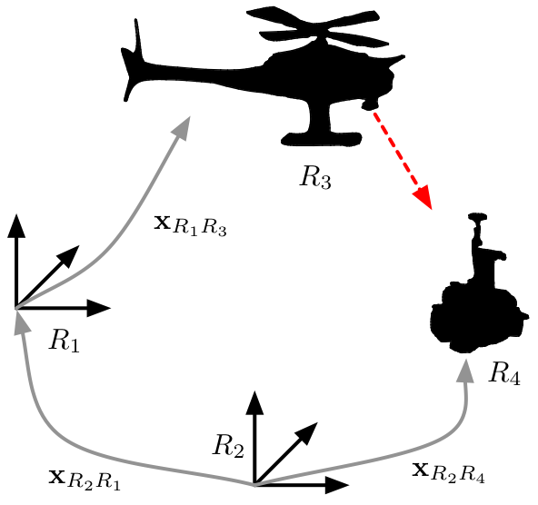
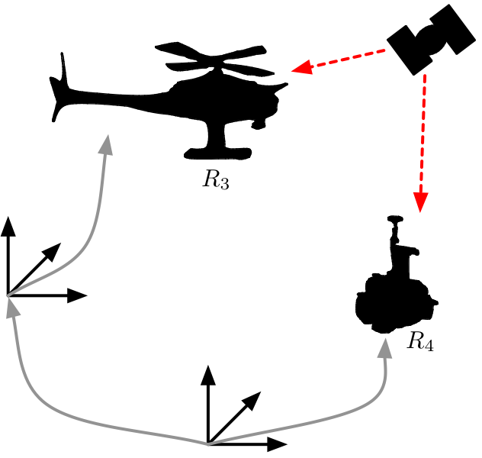
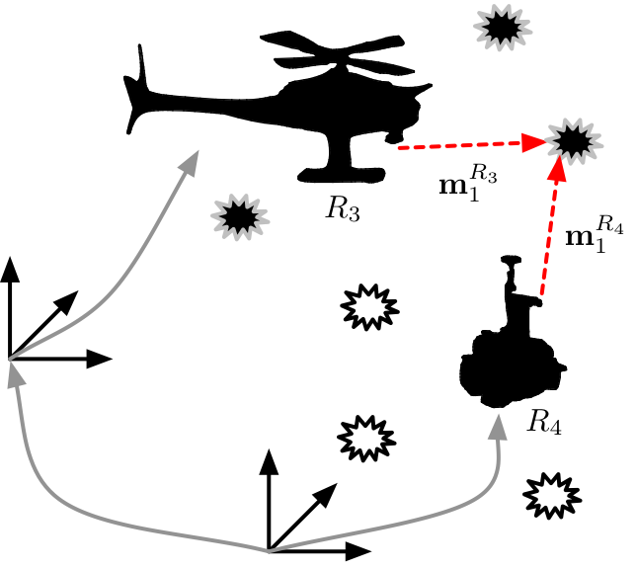

Slide 6
